Slide 1

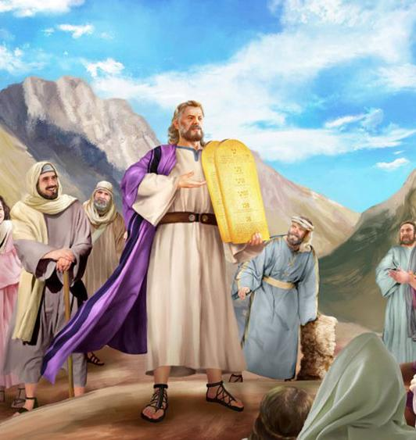
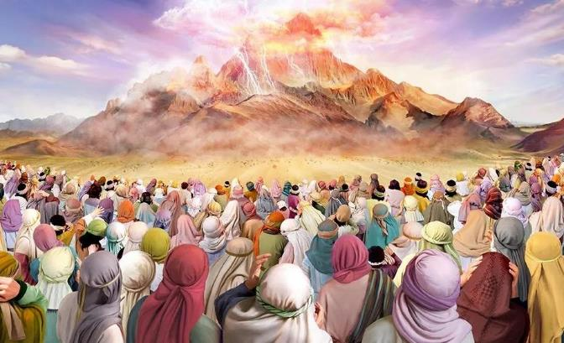
KAKUU SIINAA IRRATTI
Barnoota 8ffaa Hagayya 23, 2025

Slide 2
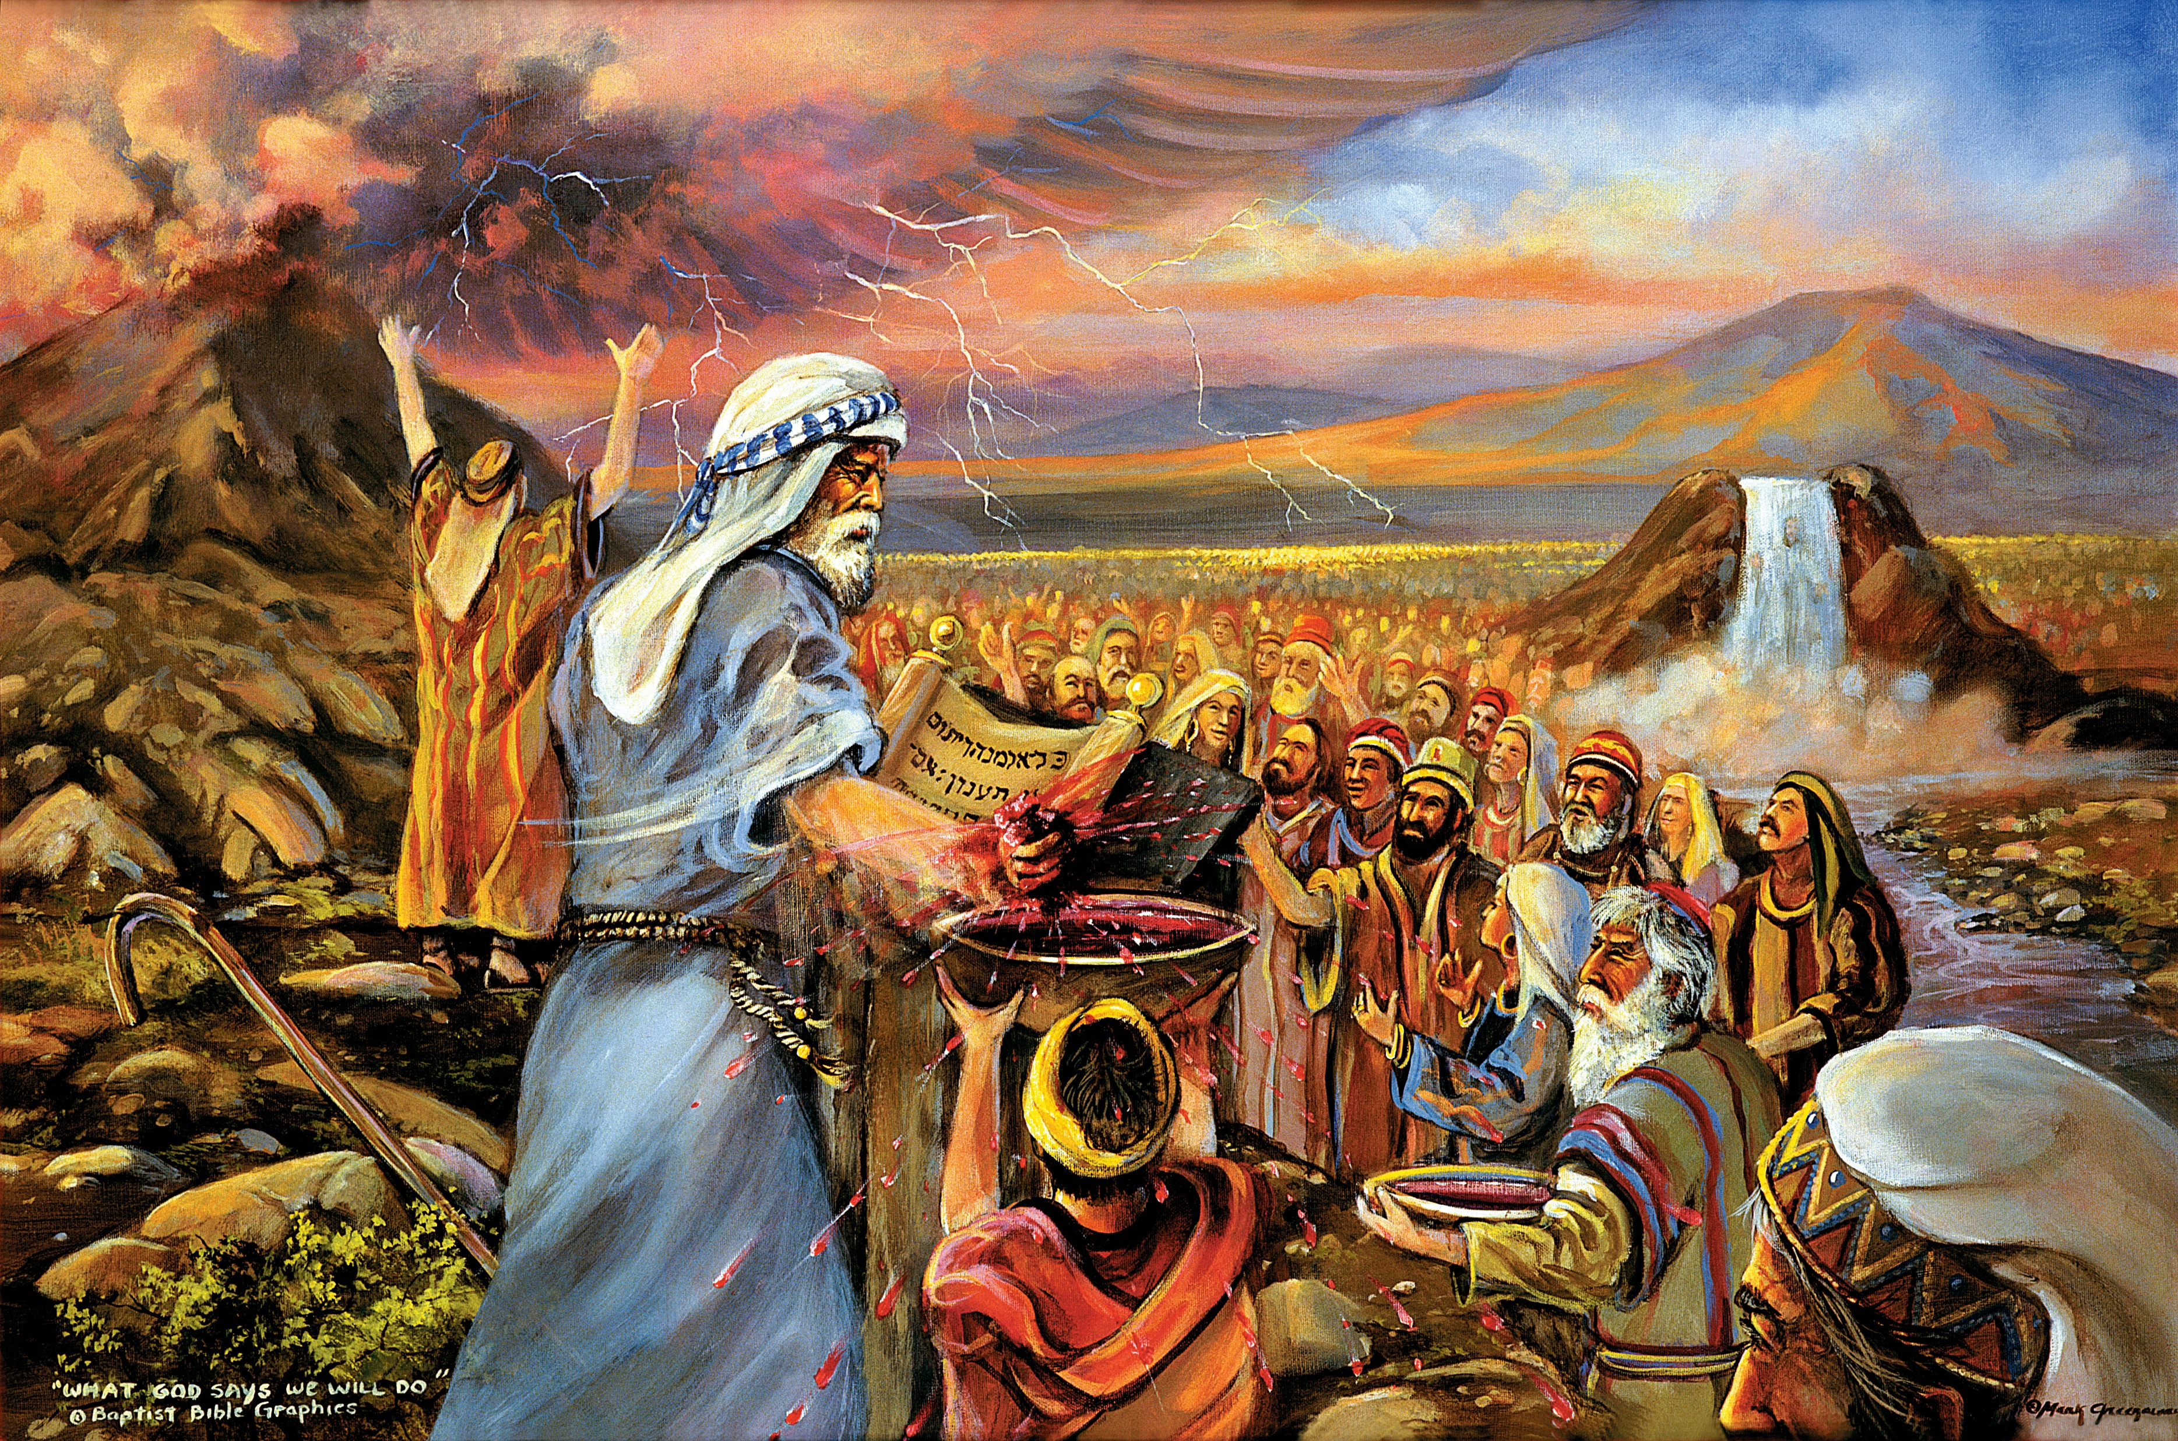
“Waan ani warra Gibxi godhee fi akka ani itti qoochoo risaa irratti isin baadhee gara kootti isin fide isin mataan keessan iyyuu argitaniittu. Ammas isin yoo naaf ajajamtan, yoo kakuu koo eegdan isin saboota hunda keessaa qabeenya addaa naaf taatu. Yoo lafti hundinuu kan koo ta’e illee, isin mootummaa lubootaatii fi saba qulqulluu naaf taatu. Dubbiin ati saba Isra’elitti himuu qadus kanuma” Ba’uu 19:4–6

Slide 3

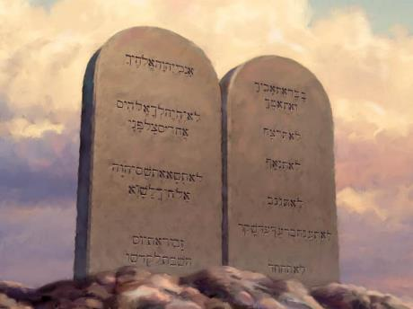
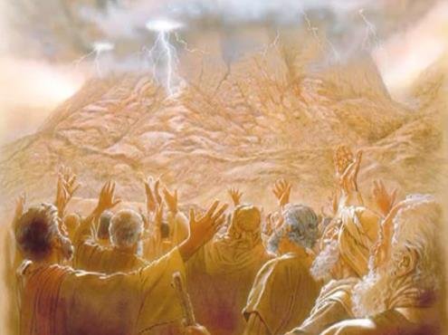








Galaana diimaa ce’uun tarkaanfii isa guddaa ture Israa’elotaaf. Tarkaanfii inni lammataa, labsamuu Seeraa isa afaan Waaqayyootiin ta’e dha.
Yeroo sanatti, Israa’el akka saba qulqulluutti dhalate. Seera jiraachuu isaa qajeelchu fudhate.
Garuu isaan seera amantii, sabaa fi fayyaa oli dha. Abboommonni kurnan, bu’uurri seerota kana hundumaa, calaqqaa amala Waaqayyoo mataa Isaatiiti, kanaaf, Israa’el qofaa irratti kan hojjetu utuu hin taane, ijoollee Waaqaa kan ta’an hundumaaf hojjeta.
Kennamuu seerichaa:
  Waara seericha fudhatan (Ba’uu 19:1-8)
  Isa seericha kenne (Ba’uu 19:9-25)
  Abboommota kurnan (Ba’uu 20:1-17)
Hiikkaa seerichaa:
  Hojii seerichaa.
  Seera akka kakuutti.
  Seera akka xumuraatti.

Slide 4

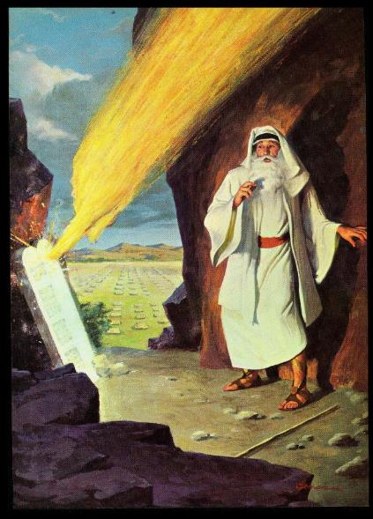
KENNAMUU SEERICHAA

Slide 5

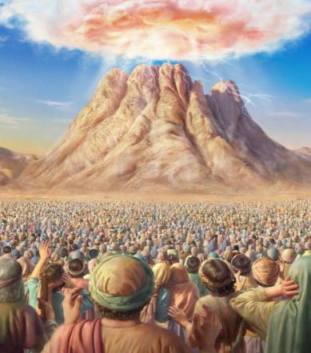
WARRA SEERICHA FUDHATAN
“Waan ani warra Gibxi godhee fi akka ani itti qoochoo risaa irratti isin baadhee gara kootti isin fide isin mataan keessan iyyuu argitaniirtu.” (Ba’uu 19:4)
Waaqayyo maaliif Israa’eliin Gibxi keessaa baase?
Akka isaan hojjetaniifiif (Ba’uu 5:1; 7:16; 8:1, 20; 9:1, 13; 10:3). Kana gochuudhaan, faayidaa guddaa argatu (isaan keessaa lafa Kana’anotaa).
Gibxii baa’anii ji’a sadaffaatti, naannoo gaara Siinaa buufatan. Achitti bu’uurri hundeeffamuu saba Israa’el kaa’ame. Waaqayyo kakuu isaanii wajjin galu dhiheesse, isaanis ni fudhatan (Ba’uu 19:1-8).
Kakuu sana fudhachuudhaan, Israa’el maal ta’uutti dhufu (Ba’uu 19:5-6)?
SABA QULLAA’AA
Waaqayyoof of kennanii amala Isaa mul’isu.
LUBOOTA MOOTUMMAA
Saba biraa Waaqayyoo wajjin walitti fiduudhaan seera Isaa barsiisu.
QABEENYA ADDAA WAAQA BIRAA
Waaqayyo Israa’eliin karaa ittiin beekumsa Ofii Isaatii biyya lafaatti ibsu isaan godha.

Slide 6

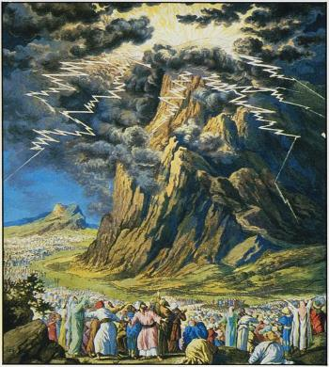
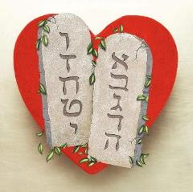
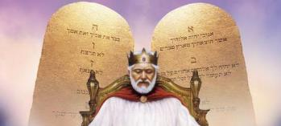
ISA SEERICHA KENNE
“Tulluun Siinaa hundis sababii WAAQAYYO ibiddaan irratti gad bu’eef aaraan haguugame. Aarri sunis akkuma aara boolla ibiddaatii ba’uutti ol ba’e; tulluun sunis guutummaan guutuutti akka malee raafame” (Ba’uu 19:18)
Siinaatti Seerri Waaqaa kennamuun waanta baayyee dinqisiisaa fi sodaachisaa ture (Ibro. 12:18-21). Namni waan akkasiitiif qophaa’e hin turre. Knaaf, sabni dursanii of qulleessuutu irra ture, ulfina Waaqaatiin akka hin banneef, fageenya isaaniis eeggachuutu irra ture (Ba’uu 19:10-12).
Sadarkaan akkasii kun maaliif barbaachise?
Dubbiin Waaqayyo isaanitti dubbachuuf jechaa ture agarsiiftuu amala Ofii Isaatii ture. Dubbii sanaaf abboomamuun jireenya; abboomamuu diduun du’a. Israa’el jabinaa fi guddina “dubbii kakuu, Abboommota kurnanii” sirriitti beekuutu irra ture (Ba’uu 34:28).
Seerri kun si’a lama galmaa’ee argama: tokko jalqaba Ba’uu irratti, inni lammataa dubbii Museen utuu Kana’aniin hin seenin dubbate keessatti argama.
Yooma kennamuun isaa sodaachisaa fakkaate illee, Seerichi amala Waaqayyoo isa dinqisiisaa kan ta’e, jaalala, calaqqisiisa (Rom. 13:10).

Slide 7
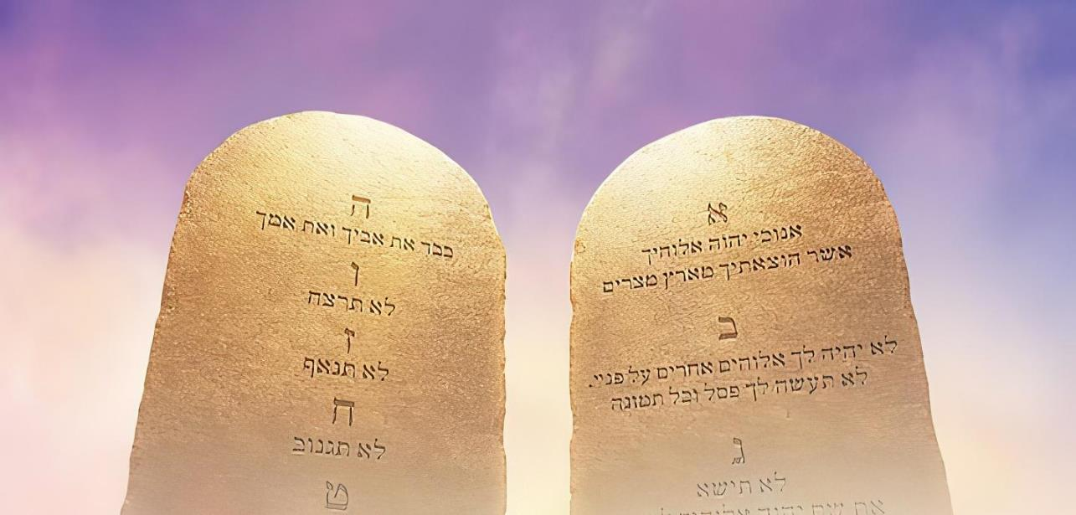
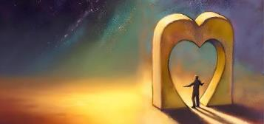
ABBOOMMOTA KURNAN
“Ani WAAQAYYO Waaqa kee kan Gibxii, biyya garbummaatii si baasee dha” (Ba’uu 20:2)
Hojiin isaa inni jalqabaa maal akka ta’e ibsuudhaan, Waaqayyo seericha beeksise: “An WAAQAYYO Waaqakee kan Gibxii, biyya garbummaatii si baasee dha.” (Ba’uu 20:2). Seericha eeguun, nuuf, deebii nuy Fayyina keenyaaf laannu dha. Inni deebii jaalalaa nuy jaalala jaallatamneef laannu dha.
“jaalalli raawwatamuu seeraati” (Rom. 13:10)
Waaqayyoon jaallachuu (Kees. 6:5; Bau. 20:3-11)
Nama jaallachuu (Lew. 19:18; Bau. 20:12-17)
Ofii keenya kabaji, yoos hawwiin ofittummaa amala keenya akka balleessinetti.
Guyyaa boqonnaa Isaatii, Sanbata, kabajuudhaan waaqessi.
Jireenya keenya keessatti bakka duraa kennuufiidhaan, Waaqayyoon kabajuu fi ulfeessuu.
Waaqayyoon waaqa biraadhaan utuu bakka hin buusin kabaji.
Maqaa, beekamtii fi amala Waaqaatiif kabaja kenni.
Maatii kabaji
Jireenya kabaji
Gaa’ela kabaji
Qabeenya namaa kabaji
Beekamtii nama biraa kabaji

Slide 8

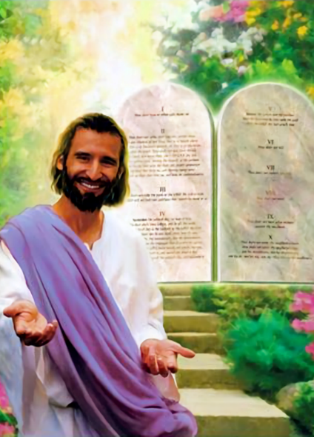

HIIKKAA SEERICHAA

Slide 9


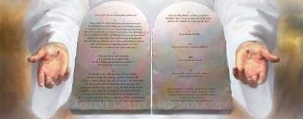
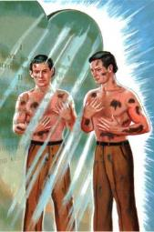
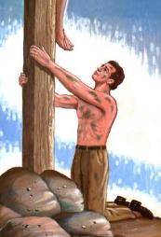
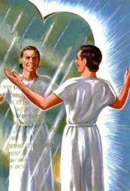
HOJII SEERICHAA
“Kanaafuu akka nu amantiin qajeeltota taasifamnuuf Kiristoositti nu geessuuf seerri guddiftuu keenya ture” (Galaat. 3:24)
Hojiin Seeraa muraasni isaanii maali?
Fayyinni hojii isaa keessa hin jiru (Gal. 2:16). Seerichi of ilaallee cubbuun keenya keessatti mul’atu dha (Yaaq. 1 :23-25).
Hamaa irraa nu eega (Faar. 119:104)
Ogummaa nuuf kenna (Kees. 4:6)
Birmadummaa nuuf kenna (Yaaq. 2:12)
Nagaa nuuf kenna (Faar. 119:165)
Badhaadhummaa nuuf kenna (Iyya. 1:8)
Cubbuu keenya nutti agarsiisa (Rom. 7:7)
Kiristoositti nu qajeelcha (Gal. 3:24)
Of-ilaallee cabsuun xurii hin qulleessu; isa tuffachuunis hin qulleessu. Garuu “of-ilaallee” [seera] malee akka xuroofne [cubbuudhaan] hin beeknu, kanaaf “erbee qulleessu” [Kiristoosiin] nu barbaachisa qulqullaa’uuf.
Macaafni Qulqulluun ifaa dha:Seerichi gaarii dha (Rom. 7:12); isa yaaduun gammachuu namaaf kenna (Faar. 1:2). “Seera kee akkaman jaalladha, guyyaa guutuus isa yaadaan oola” (Faar. 119:97).

Slide 10


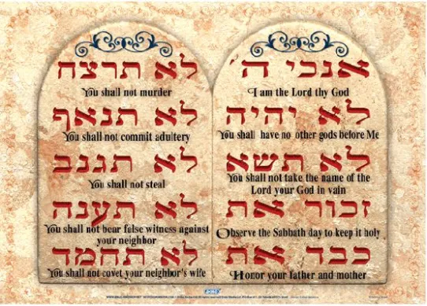

SEERICHA AKKA KAKUUTTI
“Akka isa gootanuuf kan isin abboome kakuu Isaa isinitti hime; abboommii kurnan; gabatoota dhagaa lamaanittis isaan caafe.” (Keessa d. 4:13)
Afaan Ibirootaatiin, si’a sadan Abboommiin Kurnan caqafaman, “dubbii kurnan” jedhamanii waamaman (Bauu 34:28; Kees. 4:13; Kees. 10:4).
Mee waa’ee kanaa haa yaannu. Yeroo nama tokkoon “waadaan siif gala” jennu maal jechuu keenya?
Dhugaan isaa, homaa iyyuu kennaa hin jirru; waadaa seenaa jirra. Waan qabatamaa tokko akka goonu mirkaneessaafii jirra.
Kanaaf, hundeen jecha Ibrootaa “dabar” jedhu, “dubbii” ykn “waadaa” jechuutti hiikamuu ni danda’a.
Fakkeenyaaf: “waadaa [dabar] isaa keessaa dubbii [dabar] tokko illee hin dogoggorre, waadaa isa karaa garbicha Isaa Musee gale keessaa” (1 Moot. 8:56).
Abboommonni kurnan, waadaa kurnan Waaqayyo karaa sirrii irra akka nu geggeessuu nuuf gale dha.

Slide 11

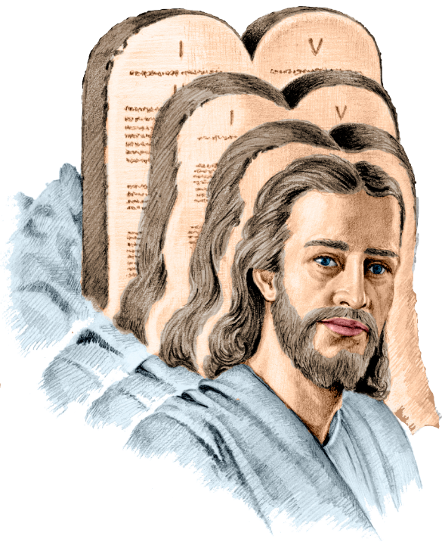
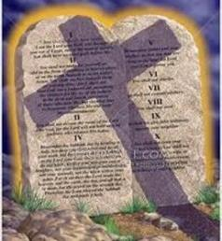
SEERICHA AKKA RAAWWIITTI
“Akka namni amanu hundinuu qajeelummaa argatuuf Kiristoos raawwii seeraati.” (Room. 10:4)
Jecha “raawwii” jedhu, Phaawuloos seeraaf Rom. 10:4 itti dhimma ba’e “telos” jedha. Hiikkaan jecha kanaa maali?
Hiikkaan isaa jalqabaa: qabxii akka daangaa ykn kaayyootti itti dhimma baa’ame dha. Waan agarsiisuun ammoo (hiikkaan lammataa): xumura, dhaabachuu, bu’aa, kaayyoo jechuu dha. Hiikkaan isaa inni kallattii, hima itti dhimma baa’amuun murtaa’a.
Yoo “Kiristoos dhaabachuu seeraati” kan jedhutti hiikne, erga Yesuus du’ee seerri achii booda hin jiru jechuu dha. Kanaaf, cubbuun hin jiru. Phaawuloos of faallessaa jira (Rom. 7:7).
Yoo “Kiristoos agarsiiftuu seerri agarsiisu dha,” kan jedhutti hiikne, Phaawuloos dhaabbataa dha, seerri amma iyyuu hojii irra jira, kanaaf gara Kiristoositti nu geessa (Rom. 3:31; Gal. 3:24).

Slide 12

EGW (Patriarchs and Prophets, p. 305)
“Yeroo kana seerri Ibiroota qofa fayyaduuf hin dubbatamne. Waaqayyo eegduu fi kunuunsituu Seera Isaatii godhee isaan kabaje, garuu guutummaa biyya lafaatiif amanamummaa qulqulluu kenname ta’ee eegama. Barsiifni Abboommii Kurnanii sanyii namaa hundumaa biratti fudhatamuu qaba, qajeelfamaa fi bulchiinsa nama hundumaa ta’ee kenname. Barsiisa kudhan, gabaa, hunda galeessaa, fi aboo qabeessa, hojii namni Waaqaaf akkasumas nama akka isaatiitiif hojjechuu qabu; hundi isaas bu’uura qajeelfama jaalalaa isa guddaa irratti kan hundaa’e dha.”

